Slide 1

新手快速入门指南

Slide 2
❐ 广告接入

Slide 3

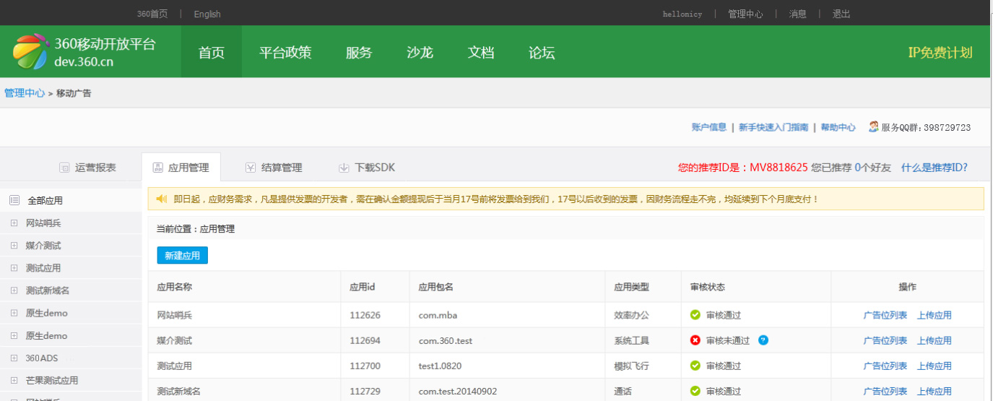
第一步，新建应用
• 点击应用管理→新建应用

Slide 4
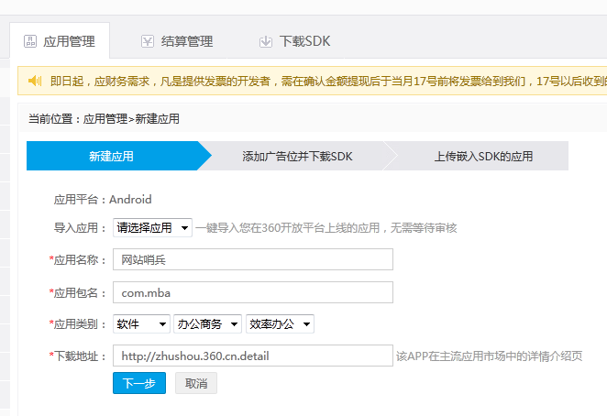
• 填写应用信息，点击下一步
如果您的应用已在360手机助手上线，可以直接选择导入应用。

Slide 5
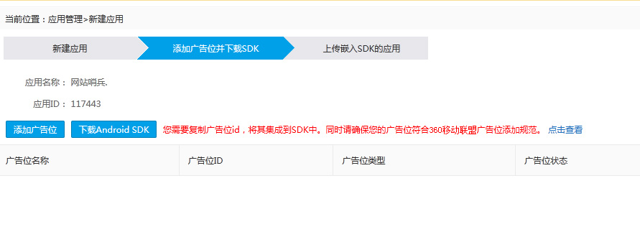
第三步，新建广告位，获取广告位ID
• 点击添加广告位

Slide 6
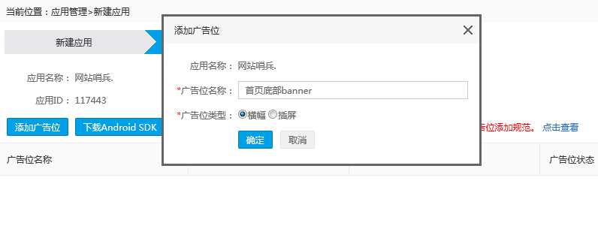
• 填写广告位名称，选择广告位类型，点击确定
广告形式目前支持Banner横幅和Interstitial插屏两种。

Slide 7
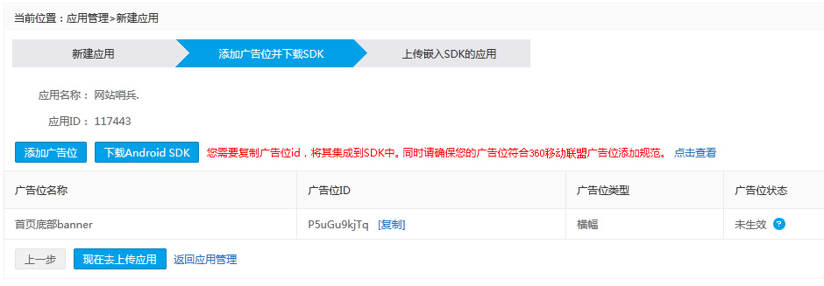
• 点击复制，可获取广告位id
应用审核通过后才会生效

Slide 8
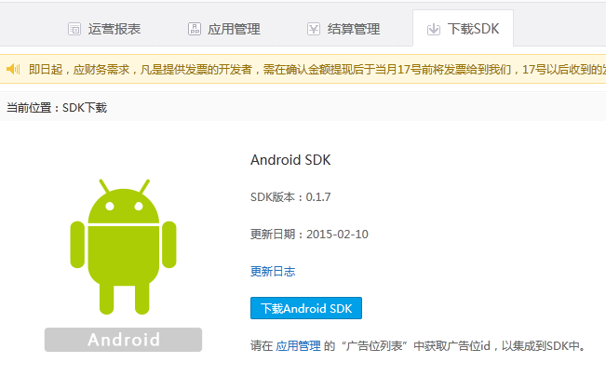
第三步，下载并集成SDK
• 点击下载Android SDK按钮，接入即可
广告位类型和广告位id需要在SDK集成过程中对应好，否则广告位可能
无法正常接收广告。
①
或②

Slide 9

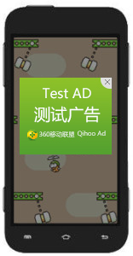
• SDK接入完成后，进行测试
将Boolean isTest设置为true来测试广告效果及兼容性。
如果遇到问题，可以联系360移动联盟客服。

Slide 10
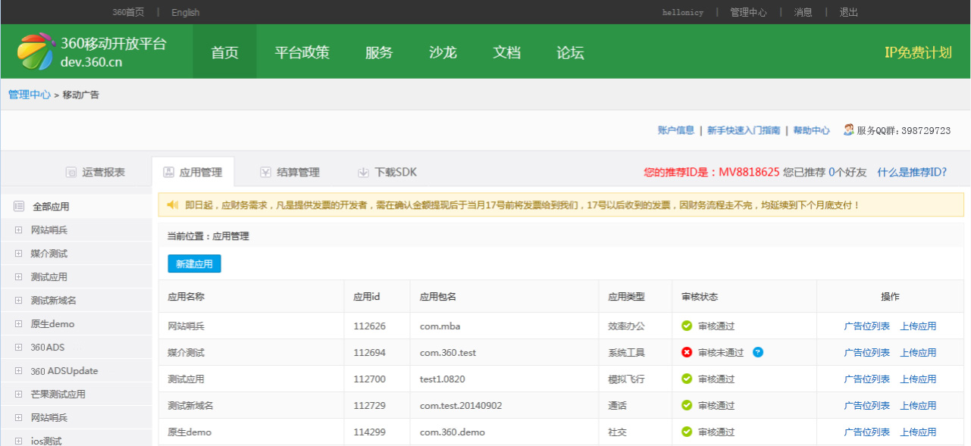
• 关于审核
我们会在您提交应用后的1-2个工作日内，对应用进行审核。您可以在应
用管理页面的审核状态位置查看审核状态，如果应用未通过审核，广告
位不会生效，请根据提示的拒绝原因整改之后重新提交。导入360手助
已上线应用无需审核。

Slide 11
第四步，上传应用
• 点击上传应用按钮 或 应用管理里应用列表→上传应用
SDK测试完成并且应用审核通过后，您可以在360移动开放平台发布嵌
入了360移动联盟SDK的应用，以获取更多收益！
或②
①

Slide 12
❐ 收入与结算

Slide 13
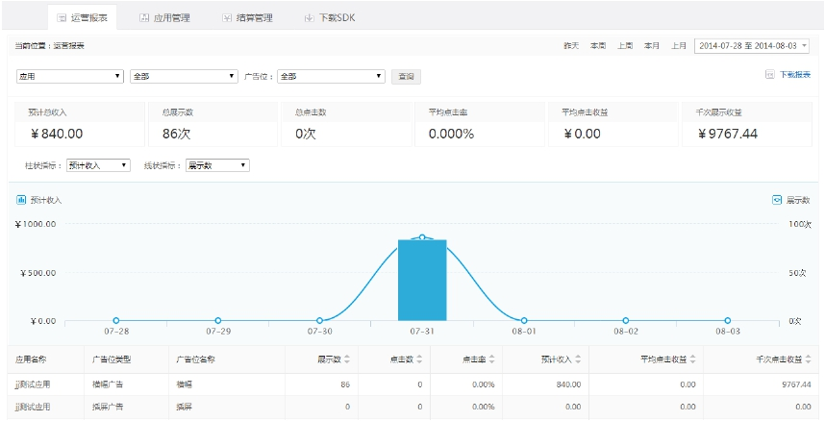
如何查看收入？
• 点击运营报表，即可查看收入
由于反作弊及税费等原因，最终结算数据可能与上述数据有一定的差异。

Slide 14
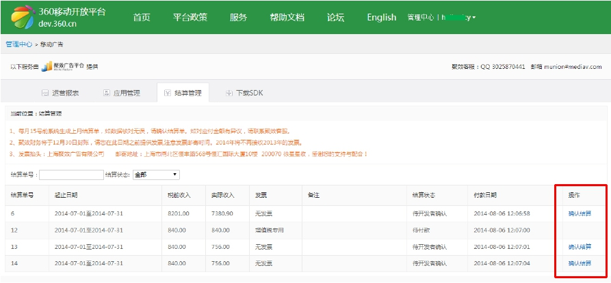
如何进行结算？
• 点击结算管理→确认结算
每月15号之前系统会生成上月结算单。如对应付金额有异议，请联系
360移动联盟客服。

Slide 15
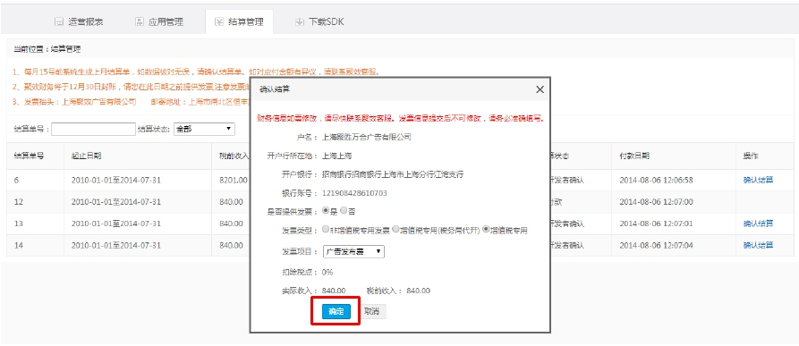
• 企业开发者：核对银行账户信息，选择发票类型，点击
确认，然后将发票邮寄给聚效广告
聚效财务收到您出具的合格发票后15个工作日将款项以银行汇款方式
直接汇入您的银行账户。

Slide 16
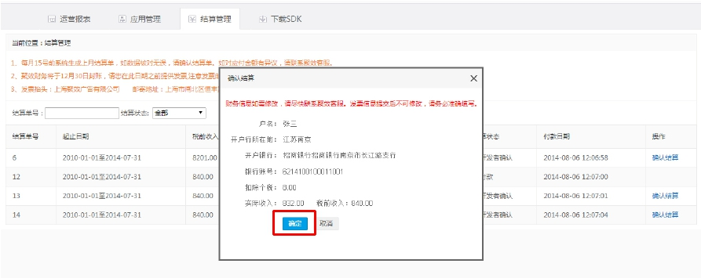
• 个人开发者：核对银行账户信息，点击确定
聚效会按照中国个人所得税相关法案代扣代缴个税。聚效财务在15个
工作日内将款项以银行汇款方式直接汇入您的银行账户。

